Slide 1
Estructura de una aplicación Web Java EE

Slide 2
Aplicación Web
Estructura de carpetas y directorios siguiendo la especificación Java EE
Directorio raiz
Páginas HTML, JSP, imágenes
WEB-INF
web.xml
classes
Clases (servlets, EJBs, otras clases)
lib
Librerías adicionales

Slide 3
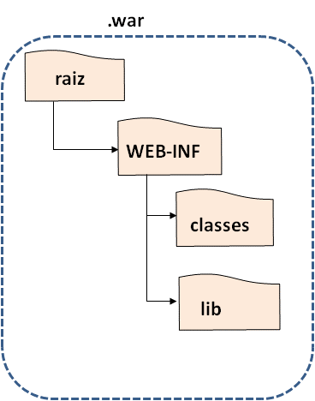
Distribución de aplicaciones
.ear
.jar
.war
.jar

